Slide 1
Standards Minimums pour la Protection de l’Enfance dans l’Action Humanitaire. - SMPE -
INTRODUCTION
Notes:
Facilitateurs:
Cette présentation est destinée à tous les utilisateurs potentiels des SMPE. Il s’adresse principalement au personnel de la protection de l’enfance. Pensez donc à élargir certaines questions ou à fournir davantage de détails si des collègues d’autres secteurs se joignent à vous.
On suppose que le groupe compte environ 20 personnes et que tout le monde dans la salle se connaît (peut-être des collègues de votre agence ou du groupe de coordination). Sinon, ajoutez 5 minutes pour des introductions rapides.
PREPAREZ: un tableau de papier avec les objectifs de la session
A la fin de la session, les participants seront capables de :
Décrire la structure des SMPE et spécialement du Pilier 23
Montrer comment et pourquoi on utilise le manuel
REMARQUE : si vous avez déjà effectué une session sur les piliers 1 et 2, ignorez les diapositives 2 et 9
ASTUCE : Les diapositives sont animées -> à chaque clic vous faites apparaître quelques mots, un titre ou une image sur la diapositive. Lisez les notes correspondantes dans les notes de l'animateur, avant de montrer le contenu suivant, afin que les participants aient le temps de traiter ce qui est dit et de lire chaque point.

Slide 2
But des Standards
Référence pour le CPHA
Outil de collaboration inter-agences
Liens avec la Norme Humanitaire Fondamentale (CHS)
Contextualisation pour l’appropriation locale
But:
qualité et redevabilité des programmes
impact sur la protection et le bien-être des enfants
Les SMPE aspirent à opérationnaliser les droits des enfants et des adolescents dans la pratique de la réponse humanitaire.
Notes:
Les donateurs, les gouvernements locaux, les collègues d'autres secteurs et nos bénéficiaires eux-mêmes veulent savoir ce que nous faisons et pourquoi. Les SMPE / « CPMS » sont notre référence. Ils sont le principal moyen d'opérationnaliser ou de concrétiser les droits de l'enfant dans la pratique de l'intervention humanitaire.
Il s'agit d'un outil collaboratif et inter-agences, qui s'articule avec d'autres initiatives, telles que les normes humanitaires fondamentales et les normes d'inclusion humanitaire.
Chaque fois que cela est pertinent, les SMPE/ CPMS s'alignent sur les 7 stratégies d'INSPIRE pour mettre fin à la violence contre les enfants - les icônes de l'initiative sont d'ailleurs dispersées dans le texte. En outre, la norme humanitaire fondamentale sur la qualité et la responsabilité est mise en évidence dans l'introduction et résonne dans tout le manuel.
La contextualisation est encouragée et peut créer une appropriation des normes à tous les niveaux. Elle permet à un large éventail d'acteurs de mieux comprendre la protection de l'enfance dans un contexte spécifique. Les groupes de coordination nationaux sont donc encouragés à adapter les SMPE. Veuillez en discuter avec vos collègues au niveau local, puis demandez conseil à l'équipe mondiale du CPMS. Regardez la vidéo de contextualisation sur la chaîne youtube de l'Alliance.
ENCADRÉ : Les SMPE visent à améliorer la qualité et la responsabilité de notre programmation et à accroître l'impact pour la protection et le bien-être des enfants dans l'action humanitaire (contextes de déplacement interne et de réfugiés), en établissant des principes, des preuves, une prévention et des objectifs communs à atteindre. Ils constituent une synthèse des bonnes pratiques et de l'apprentissage à ce jour

Slide 3
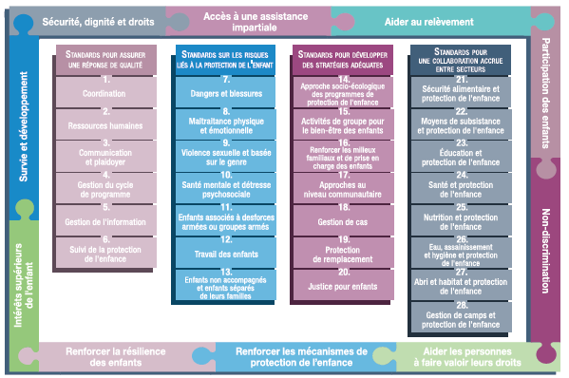
PRESENTATION
Notes:
Voici une présentation de la structure des SMPE : il y a 28 Standards répartis en quatre piliers, et les 10 principes de la protection de l’enfance dans l’action humanitaire y sont intégrés.
Vous trouverez cette présentation à la fin des SMPE. Elle permet de trouver rapidement le ou les sujets qui vous intéressent dans le guide. »
Cette présentation se concentre sur le Pilier 4 : Standards pour une collaboration accrue entre secteurs

Slide 4
Intro Générale au Standard 23
Besoins interconnectés/imbriqués des enfants et des adolescents
Responsabilité collective = Centralité de la Protection
Impact de meilleure qualité
Nombreux liens & objectifs naturels (résilience, développement, cohésion, compétences de vie, capacités…)
Approches participatives, inclusives, disciplinaires positives et sensibles au genre
Environnements sûrs et sécurisés
Quel pourrait être l'impact négatif du manque d'accès à l'éducation ?
Notes:
Cette norme fait partie du quatrième pilier sur les Standards relatifs à la collaboration entre les différents secteurs
Les approches multisectorielles reflètent les besoins interconnectés/imbriqués des enfants et des adolescents et mettent l'accent sur la responsabilité collective de tous les acteurs humanitaires dans la protection des enfants et leurs familles. Les risques liés à la protection de l'enfance sont étroitement liés au travail d'autres secteurs car les enfants ont des besoins qui relèvent de tous les secteurs.
Un moyen très efficace d'avoir un impact réel et de meilleure qualité est la programmation multisectorielle qui inclut et aborde les considérations de protection de l'enfance (telles que les risques particuliers des enfants, les vulnérabilités, les stades de développement, etc.).
Ce standard explique comment les acteurs de l’éducation et de la protection de l’enfance peuvent collaborer plus systématiquement, sur la base de la complémentarité, afin de favoriser le bien-être des enfants. Pour une orientation pédagogique approfondie, se reporter à Normes minimales pour l’éducation: Préparation, Intervention, relèvement et à la boite à outils de l’Alliance pour la collaboration PE-EiE
Les intervenants dans le domaine de l’éducation et de la protection de l’enfance visent en général les enfants qui fréquentent les écoles formelles et les enfants non scolarisés; la plupart des activités sont donc réalisées conjointement. Par conséquent, toutes les actions clés de ce standard s’appliquent aux acteurs des deux secteurs et chaque secteur aura des avantages pour atteindre certains groupes d'enfants (scolarisés, non scolarisés, par exemple) et des capacités techniques pour réaliser certaines activités. Les approches appropriées (telles que les approches participatives, inclusives, disciplinaires positives et sensibles au genre) doivent s'aligner sur les standards minimaux de protection de l'enfance et d'éducation et être adaptées au pays.
Les centres d'apprentissage devraient viser à répondre aux « critères de sécurité », qui doivent être déterminés dans le pays et comprendre les éléments suivants: une infrastructure sûre et sécurisée, un emplacement dégagé de munitions explosives, des installations appropriées, un espace suffisant, accessibilité (à l’intérieur et autour du centre d’apprentissage) et des environnements inclusifs (en termes d’emplacement, de genre, de langue, de race, de religion, d’environnement d’apprentissage).
Toutes les actions clés de ce standard s’appliquent aux acteurs des deux secteurs. Cela signifie que la structure de ce standard se distingue des
autres dans la section ”Standards intégrées” des SMPE.
Icones: il existe de nombreux liens entre l'éducation et la prévention / la sauvegarde / l'adolescence / les réfugiés et les contextes d’épidémies de maladies infectieuses. Par exemple, en développant des programmes de formation des enseignants, vous pouvez soutenir des environnements d'apprentissage plus protecteurs en incluant une formation sur les premiers secours psychologiques ; l’Education émotionnelle et sociale (EES); les approches sensibles au genre et au handicap ; la discipline positive; les méthodes participatives; et les principes et préoccupations de protection de l'enfance (prévention)
On peut contribuer à la sauvegarde des droits des enfants, en interdisant les punitions corporelles (physiques) et autres formes de punition dégradantes (Savegarde). Des interventions conjointes peuvent être plannifiées en faveur des enfants de 0 à 5 ans et des options d’éducation pour les adolescents (Adolescence & Première Enfance)
Il est important de plaider pour un accès à des possibilités d’éducation pour tous les enfants, y compris les filles, les enfants en situation de handicap et les enfants réfugiés ou apatrides (contextes de refugiés)
Le rôle des écoles dans la prévention de la propagation des maladies infectieuses est également très important dans les contextes d'épidémies de maladies infectieuses
Sujet de discussion: Quel pourrait être l'impact négatif du manque d'accès à l'éducation ?
Discutez des exemples d'impacts négatifs contextualisés, puis complétez les réponses
-> Un accès insuffisant à l’éducation a des conséquences négatives directes sur le bien-être et le développement des enfants. Les enfants qui ne sont pas scolarisés peuvent être confrontés à des risques liés à la protection de l’enfance plus importants (travail, engagement dans des activités illicites et des groupes armés, dans le commerce sexuel, etc.). Les problèmes de protection de l'enfance peuvent empêcher les enfants d'accéder à l'éducation ou peuvent réduire les résultats scolaires. .

Slide 5
“Tous les enfants ont accès à une éducation de qualité qui est protectrice et inclusive, qui promeut la dignité et la participation dans toutes les activités essentielles.”
Résilience
Développement
Réduction des risques
Relations entre pairs et la cohésion sociale
Compétences de vie
Identification des enfants non scolarisés
Identification & référencement sur
Notes:
Le Standard 23 énonce exactement ce qui suit: “Tous les enfants ont accès à une éducation de qualité qui est protectrice et inclusive, qui promeut la dignité et la participation dans toutes les activités essentielles”
Une collaboration renforcée entre les acteurs de la protection de l’enfance et de l’éducation peut:
Renforcer la résilience des enfants;
Soutenir le développement psychosocial, cognitif et physique;
Atténuer les risques associés à la protection;
Favoriser des relations positives entre pairs et la cohésion sociale;
Développer les compétences indispensables dans la vie courante qui soutiennent les capacités et la confiance des enfants.
Aider à identifier et à référer les enfants non scolarisés à l'école et à recevoir les soutiens éducatifs dont ils ont besoin
Aider à identifier et orienter les enfants déjà scolarisés à l'école qui ont besoin de services de protection spécialisés. Des voies de référencement multisectoriel doivent être développés et les acteurs de l’éducation formés sur la manière de réferer en toute sécurité les enfants ayant des besoins de protection
Idéalement, l’école doit être un milieu inclusif et protecteur qui favorise la sécurité, la participation et le respect de tous les enfants. Il convient de former les éducateurs à l’enseignement axé sur l’enfant, ainsi qu’à des méthodes pédagogiques participatives, à une gestion des classes tenant compte des différences entre les genres et les handicaps et à une discipline positive.
-> En termes de mise en œuvre, la collaboration peut améliorer l'efficacité, la cohérence et le rendement des prestations des programmes en réduisant les doubles emplois, en maximisant l'efficacité en utilisant des espaces et des ressources humaines communs, etc. et les enfants reçoivent des services plus complets et de meilleure qualité.

Slide 6
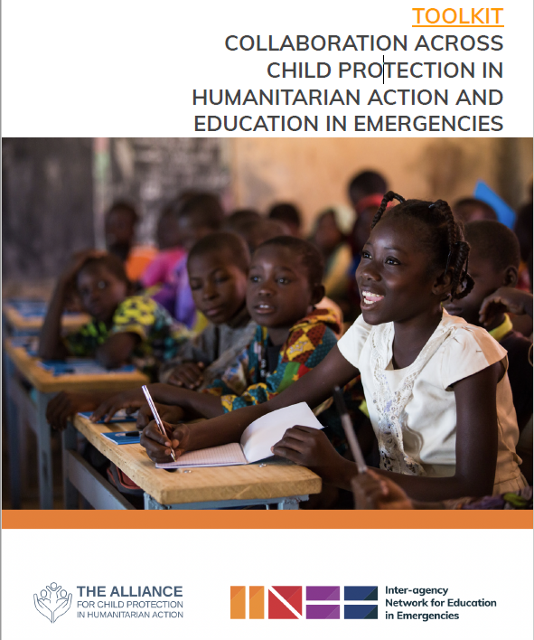
Actions conjointes de réponse
Mesures adaptées aux enfants
Mécanismes de feedback et de rapport
Elimination des obstacles à l'accès à l'éducation y compris les problèmes de protection
Personnes en charge d’enfants, associations parents-enseignants et d'autres groupes d'éducateurs
Bien-être et formation des enseignants
Flexibilité and adaptation
Notes:
Il est important de soutenir et d’assurer le bien-être des enseignants et du personnel administratif de l’éducation pour promouvoir des environnements d’apprentissage protecteurs. Les activités peuvent inclure de fournir aux enseignants un soutien par des pairs et le développement professionnel continu; fournir des services de santé mentale et des services de soutien psychosocial aux enseignants qui ont été affectés par des événements traumatiques; limiter le nombre d’élèves par classe; et prévenir les attentes irréalistes des enseignants.
La flexibilité dans la façon dont les écoles sont administrées peut augmenter l’inscription et la poursuite des études. Il peut être possible de modifier les horaires de cours, les emplois du temps annuels et la conception des installations. Toute décision en matière d’emplacement, des coûts et d’établissements d’enseignement temporaires ou permanents doit être prise en collaboration avec les enfants, familles, communautés et autorités compétentes. S’il est dangereux pour les enfants d’aller à l’école ou de se réunir en groupes, des alternatives flexibles telles que des classes mobiles peuvent être appropriées.
Actions de réponse :
Le personnel de l’éducation doit mettre en œuvre des mesures adaptées aux enfants pour prévenir et répondre à toute forme de mauvais traitements, d’exploitation ou de harcèlement, y compris les abus en ligne (moyens de signalement sûrs et faciles à utiliser et des voies de référencement; formations communautaires sur les procédures de signalement -où, comment- et de prévention les incidents; réponses sûres, en temps donné et éthiques aux rapports de mauvais traitements commis par des travailleurs de l’éducation, des élèves ou d’autres personnes; sensibilisation de la communauté aux codes de conduite pertinents)
Elaborer, suivre, et évaluer les mécanismes de feedback et de rapport.
Le personnel de l'éducation et de la PE doit viser à éliminer les obstacles à l'accès à l'éducation, y compris les problèmes de protection dans et autour des environnements d'apprentissage.
Les principales personnes en charge d’enfants, les associations parents-enseignants et d'autres groupes d'éducateurs peuvent être soutenus pour en savoir plus sur la parentalité positive; les interventions contre le harcèlement et la discrimination; et d'autres sujets liés à la protection de l'enfance.
Image: l'Alliance et l'INEE ont un projet commun sur la collaboration PE-EiE. Une ébauche de boîte à outils est disponible. Cet outil va plus loin dans la priorisation des actions de réponse/domaines d'intervention, ainsi que dans les cadres de renforcement des capacités. N'hésitez pas à le consulter pour plus d'informations sur EiE/PE

Slide 7
Actions conjointes de réponse /2
Rappel
Coordonner les deux clusters/secteurs/groupes de travail pour déterminer comment les deux secteurs peuvent mieux travailler ensemble
Amélioration des installations éducatives
Sujets de PE et de discipline positive
Travail conjoint sur la SMSPS
Faire des écoles un environnement sûr
Promouvoir équité
De quelles manières l'éducation peut-elle être ajustée pour promouvoir l'équité ?
Notes:
Les actions conjointes pourraient également inclure :
L'amélioration de l'accès sûr et digne des enfants aux installations éducatives (telles que des installations sanitaires appropriées) diminue également le risque d'abandon scolaire.
formations d'enseignants sur des sujets de PE et de discipline positive
Travail conjoint sur la SMSPS : déterminer qui fait quoi entre les services SMSPS à l'école et après l'école, et assurer la couverture à chaque niveau de la pyramide SMSPS (et les référencements entre les niveaux)
Travail conjoint pour faire des écoles un environnement sûr - y compris au niveau interne (discipline positive et codes de conduite via la formation des enseignants) et au niveau des facteurs externes, y compris les attaques contre l'éducation et la préparation aux catastrophes naturelles / incidents de sécurité.
L’équité dans l’éducation nécessite des ajustements pour les enfants ayant différentes ressources personnelles, économiques ou sociales qui influencent leur accès à l’éducation et leur capacité à apprendre:
Sujet de Discussion : De quelles manières l'éducation peut-elle être ajustée pour promouvoir l'équité ?
-> Les ajustements qui favorisent l’équité comprennent:
Une révision des programmes d’enseignement pour réduire ou éliminer discrimination et/ ou contenu préjudiciable;
La fourniture de matériel didactique gratuit aux enfants;
La fourniture de produits d’hygiène menstruelle et de sensibilisation;
Le soutien aux enseignants pour enseigner efficacement aux enfants qui ont besoin d’une aide supplémentaire (par exemple en fournissant des aides-enseignants ou des travailleurs de soutien à la famille en milieu scolaire);
Une collaboration avec les spécialistes de la protection de l’enfance et de la violence sexuelle et basée sur le genre afin d’encourager des changements sociaux positifs, particulièrement en ce qui concerne l’égalité et l’accès à l’éducation en toute sécurité pour les filles; les enfants de diverses orientations sexuelles, identité de genre et son expression, et caractéristiques sexuelles; les enfants en conflit avec la loi; les enfants accusés de sorcellerie; les enfants handicapés; les enfants réfugiés, déplacés à l’intérieur du pays ou migrants; et d’autres enfants susceptibles d’être stigmatisés par leur communauté
Rappel : La programmation conjointe et les réponses intégrées doivent impliquer une COLLABORATION ET UNE PLANIFICATION INTERSECTORIELLES AU NIVEAU DU CLUSTER/SECTEUR pour une meilleure coordination et systématisation des réponses conjointes.

Slide 8
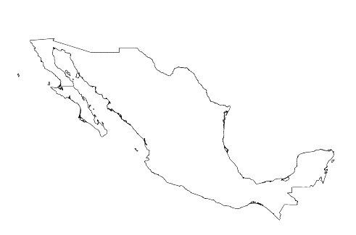
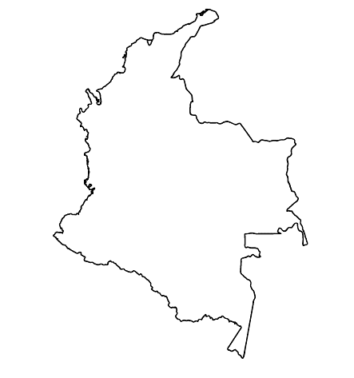
Exemples de la Région
[NOM DU PAYS]
Ajoutez une courte phrase d'introduction sur un programme / projet spécifique en utilisant le Standard X
Ajouter le nom des organisations
Ajouter des messages/chiffres clés
[NOM DU PAYS]
Ajoutez une courte phrase d'introduction sur un programme / projet spécifique en utilisant le Standard X
Ajouter le nom des organisations
Ajouter des messages/chiffres clés
[NOM DU PAYS]
Ajoutez une courte phrase d'introduction sur un programme / projet spécifique en utilisant le Standard X
Ajouter le nom des organisations
Ajouter des messages/chiffres clés
Notes:
En fonction du temps dont vous disposez, réfléchissez à ajouter ici des exemples de la région, du pays ou de l’intervention en lien avec le programme qui respecte les SMPE.
Il peut s’agir de la version préliminaire d’une diapositive que vous pouvez modifier ou supprimer au besoin.
Pour chaque exemple, vous pouvez ajouter :
Une image/une carte/un drapeau du pays/de la région en question ;
Une phrase de présentation brève, concise et fondamentale sur le programme/projet spécifique qui utilise le pilier 3 ;
Le nom des organisations et des partenaires engagés dans le programme/projet ;
Des enseignements pratiques tirés, des actions clés, un message ou des chiffres qui susciteront l’intérêt de votre audience.
Autre option, si vous avez un temps de formation plus long (et aussi en fonction de l'audience que vous avez), cette diapositive peut être complétée de manière interactive pendant la session. Dans ce cas, vous pourriez :
diviser les groupes en 2 ou 3 petits groupes,
Accordez-leur 15 à 20 minutes pour préparer une courte présentation d'un exemple de région/pays/réponse dont la programmation soit conforme aux Standards
En plénière, demandez aux groupes de présenter leurs exemples et de discuter/comparer les enseignements tirés d'eux. S
Si vous penser envoyer ces diapositives aux participants après la formation, vous pouvez compléter cette diapositive pour conserver une trace du contenu des présentations.
ASTUCE : Vous pouvez utiliser https://thenounproject.com/ pour obtenir des cartes de ce type.

Slide 9
Vous avez besoin de plus que la version papier?
Sur le site de l’Alliance
Version PDF
Briefing & Pack de mise en œuvre
Résumé de 25 pages
Cours en ligne
YouTube videos
Une galerie de standards illustrés
👉 www.AllianceCPHA.org
Sur le site du Partenariat pour les normes humanitaires
HSP Applications pour telephones et tablettes
👉 www.HumanitarianStandardsPartnership.org
Notes:
[Facilitateurs - si vous pouvez projeter à partir d'internet, alors nous vous suggérons de diriger les gens là-bas et de leur montrer].
Site de l’Alliance.
Le fichier PDF & tout le matériel disponible peut être téléchargé si les gens veulent imprimer seulement des parties du CPMS, sur le site de l'Alliance
Le dossier d'information " Introduction au CPMS " contient ce PPT et des notes de facilitation, ainsi que le document d'introduction de 2 pages.
Un résumé : Avec seulement 32 pages, il s'agit d'un document très général qui peut être utilisé pour introduire l'idée de normes minimales ou pour lancer des discussions sur la protection de l'enfance avec des collègues du gouvernement ou d'autres humanitaires sans les submerger avec l'énorme manuel.
Découvrez notre cours en ligne gratuit sur la CPMS, qui comprend une série de modules.
Vidéos sur la chaîne Youtube de l'Alliance
Une galerie de Standards illustrés
HSP:
1. Manuel en ligne
2. L'application du Partenariat pour les Standards Humanitaires
- C'est la deuxième application la plus populaire sur ce site après Sphère.
DEMANDER : Quelles devraient être nos prochaines étapes en tant qu'équipe/agence/individu ?
(par exemple, vous pouvez prévoir une réunion plus longue pour assimiler les changements et créer un plan ; ou demander à des collègues de présenter certaines normes nouvelles/révisées et leurs implications pour le programme ; ou mettre en place une formation ou demander à la direction générale une réunion pour discuter de la responsabilité envers les enfants, etc).
[Facilitateurs - Exemplaires imprimés - l'Alliance mondiale dispose d'un petit stock du manuel et du résumé à Genève ; cependant, les pays et les régions sont encouragés à imprimer et à gérer leurs propres exemplaires localement. En général, cela se fait par le biais de la structure de coordination inter-agences. Sur demande, l'Alliance peut partager un PDF prêt à imprimer].
Merci beaucoup de vous être réunis et d'avoir commencé à explorer le CPMS. J'assurerai le suivi des prochaines étapes dont nous avons discuté. Et c'est là l'essentiel - le CPMS est un cadeau qui ne cesse de donner à chaque fois que vous l'ouvrez !

